Slide 1
Chương 2
Tầng khuếch đại tín hiệu nhỏ dùng Transistor

Slide 2
Chương 2. Tầng khuếch đại tín hiệu nhỏ dùng Transistor
Khuếch đại và các thông số đặc trưng
Mạch khuếch đại BJT
Mạch khuếch đại FET
Ghép tầng khuếch đại
Hồi tiếp
1
2
3
4
5

Slide 3
2.1. Khuếch đại và các thông số đặc trưng
1. Khái niệm
Khuếch đại là một quá trình biến đổi năng lượng có điều khiển.
Quá trình khuếch đại sẽ tạo ra trên tải một năng lượng biến đổi theo quy luật của nguồn tín hiệu nhưng cao hơn về dòng điện, điện áp hoặc công suất.
Sơ đồ khối bộ khuếch đại

Slide 4
2.1. Khuếch đại và các thông số đặc trưng
2. Các thông số đặc trưng
Các thông số Vào/Ra
Hệ số khuếch đại
Hệ số khuếch đại điện áp → K_{u}
Hệ số khuếch đại dòng điện → K_{i}
Hệ số khuếch đại công suất → K_{p}
Thông số vào
Điện áp vào →u_{v}
Dòng điện vào →i_{v}
Thông số ra
Điện áp ra →u_{r}
Trở kháng vào→Z_{v}
Công suất vào→P_{v}
Dòng điện ra →i_{r}
Trở kháng ra →Z_{r}
Công suất ra→P_{r}

Slide 5
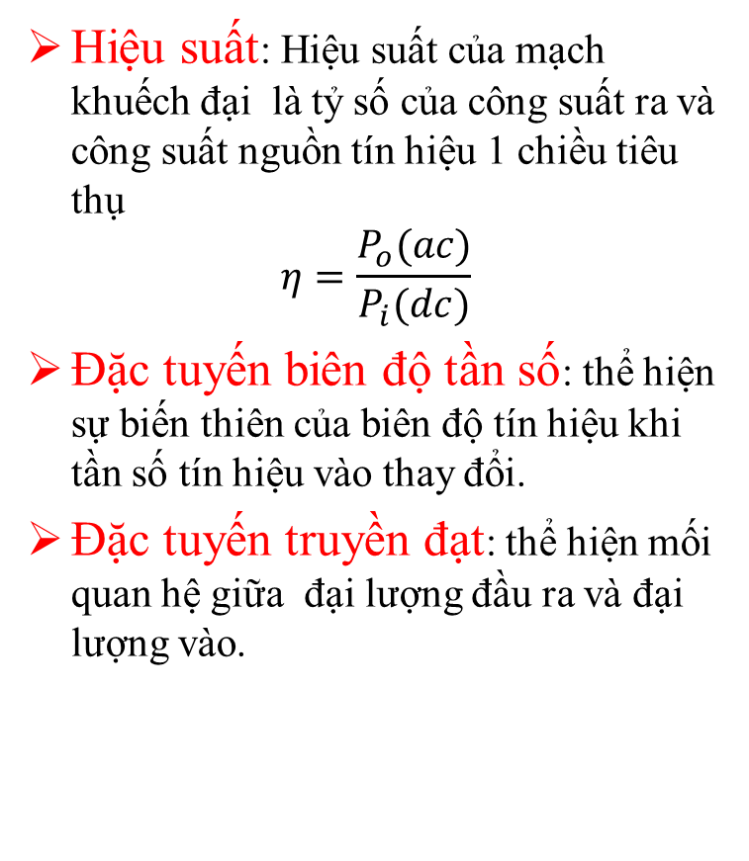
2.1. Khuếch đại và các thông số đặc trưng
Hiệu suất: Hiệu suất của mạch khuếch đại là tỷ số của công suất ra và công suất nguồn tín hiệu 1 chiều tiêu thụ
$$η=\frac{P_{o}(ac)}{P_{i}(dc)}$$
Đặc tuyến biên độ tần số: thể hiện sự biến thiên của biên độ tín hiệu khi tần số tín hiệu vào thay đổi.
Đặc tuyến truyền đạt: thể hiện mối quan hệ giữa đại lượng đầu ra và đại lượng vào.
Đặc tuyến biên độ - tần số
Đặc tuyến truyền đạt

Slide 6

2.2. Mạch khuếch đại sử dụng BJT
Giải các bài toán liên quan đến các linh kiện tích cực???
Cần đưa ra sơ đồ tương đương của linh kiện → đơn giản, chính xác
Sơ đồ tương đương tín hiệu nhỏ của BJT
Sơ đồ tương đương tham số h
Sơ đồ tương đương vật lý (hình π, hình T)

Slide 7
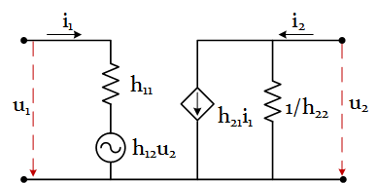
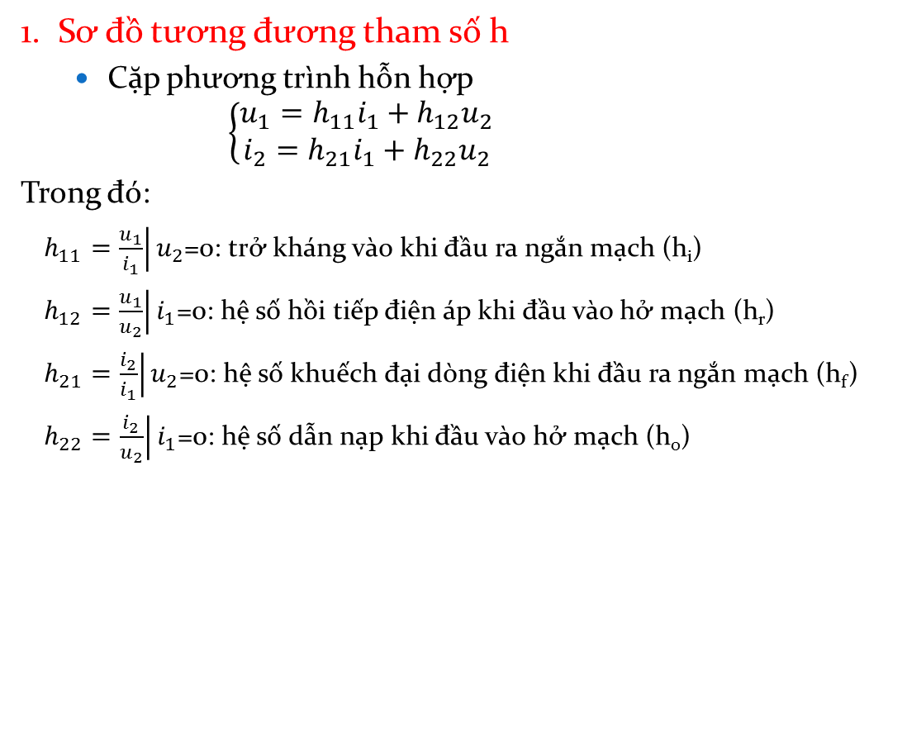
2.2.1. Sơ đồ tương đương tín hiệu nhỏ của BJT
1. Sơ đồ tương đương tham số h
Cặp phương trình hỗn hợp
$$\left\{\begin{aligned}u_{1}=h_{11}i_{1}+h_{12}u_{2} \\ i_{2}=h_{21}i_{1}+h_{22}u_{2}\end{aligned}\right.$$
Trong đó:
$h_{11}=\left.\frac{u_{1}}{i_{1}}\right|u_{2}$=0: trở kháng vào khi đầu ra ngắn mạch (h_{i})
$h_{12}=\left.\frac{u_{1}}{u_{2}}\right|i_{1}$=0: hệ số hồi tiếp điện áp khi đầu vào hở mạch (h_{r})
$h_{21}=\left.\frac{i_{2}}{i_{1}}\right|u_{2}$=0: hệ số khuếch đại dòng điện khi đầu ra ngắn mạch (h_{f})
$h_{22}=\left.\frac{i_{2}}{u_{2}}\right|i_{1}$=0: hệ số dẫn nạp khi đầu vào hở mạch (h_{o})
Cách mắc | Tham số
CE | h_{ie}, h_{re}, h_{fe}, h_{oe}
CC | h_{ic}, h_{rc}, h_{fc}, h_{oc}
CB | h_{ib}, h_{rb}, h_{fb}, h_{ob}

Slide 8
2.2.1. Sơ đồ tương đương tín hiệu nhỏ của BJT
2. Sơ đồ tương đương vật lý (hình π, hình T)
Quan hệ
h_{ie}=βr_{e}
h_{fe}=β
h_{oe}=1/r₀≈0
h_{ib}=r_{e}
h_{fb}=-α

Slide 9
Phương pháp phân tích mạch khuếch đại tín hiệu nhỏ, tần số thấp
Phân tích sơ đồ mạch
Sơ đồ tương đương tĩnh
Hở mạch các tụ
Ngắn mạch nguồn xoay chiều
Sơ đồ tương đương động
Ngắn mạch các tụ
Ngắn mạch nguồn một chiều

Slide 10
Các bước giải một bài toán về mạch khuếch đại Transistor
Phân tích sơ đồ tương đương tĩnh → xác định điểm công tác tĩnh Q (I_{BQ}, I_{CQ}, U_{CEQ})
Tính r_{e}= U_{T}/I_{EQ}
Phân tích sơ đồ tương đương động → tính (Z_{v}, Z_{r}, K_{u}, K_{i}, K_{p})
1
2
3

Slide 11
2.2.2. Mạch khuếch đại CE
1. Sơ đồ nguyên lý

Slide 12
2.2.2. Mạch khuếch đại CE
Nguồn cung cấp DC
Tải
Nguồn tín hiệu (AC)
Mạch khuếch đại

Slide 13
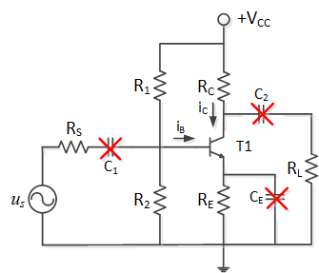
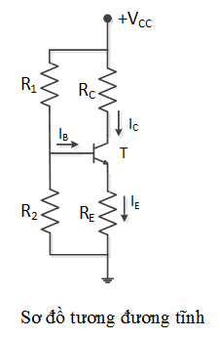
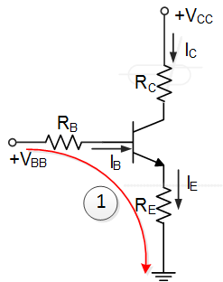
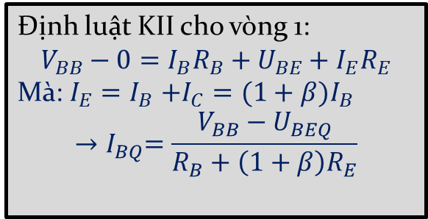
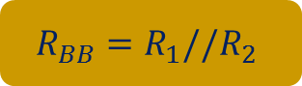
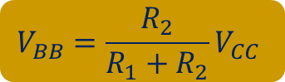
2.2.2. Mạch khuếch đại CE
2. Sơ đồ tương đương tĩnh
Định luật KII cho vòng 1:
$$V_{BB}−0=I_{B}R_{B}+{U_{BE}+I}_{E}R_{E}$$
Mà: $I_{E}{=I}_{B}+I_{C}=(1+β)I_{B}$
$${→I}_{BQ}=\frac{V_{BB}−U_{BEQ}}{R_{B}+\left(1+β\right)R_{E}}$$
$$V_{BB}=\frac{R_{2}}{R_{1}+R_{2}}V_{CC}$$
$$R_{BB}=R_{1}//R_{2}$$

Slide 14
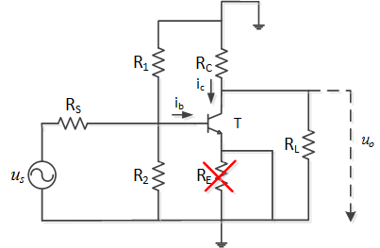
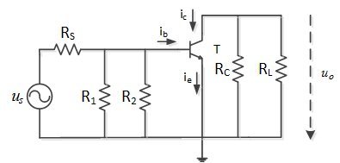
2.2.2. Mạch khuếch đại CE
3. Sơ đồ tương đương động
Ngắn mạch các tụ
Ngắn mạch nguồn một chiều
R1//R2; R_{C}//R_{L}; cực E≡GND

Slide 15
2.2.2. Mạch khuếch đại CE
Thay BJT bằng sơ đồ tương đương hình π

Slide 16
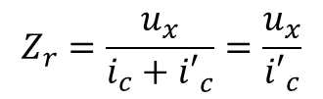
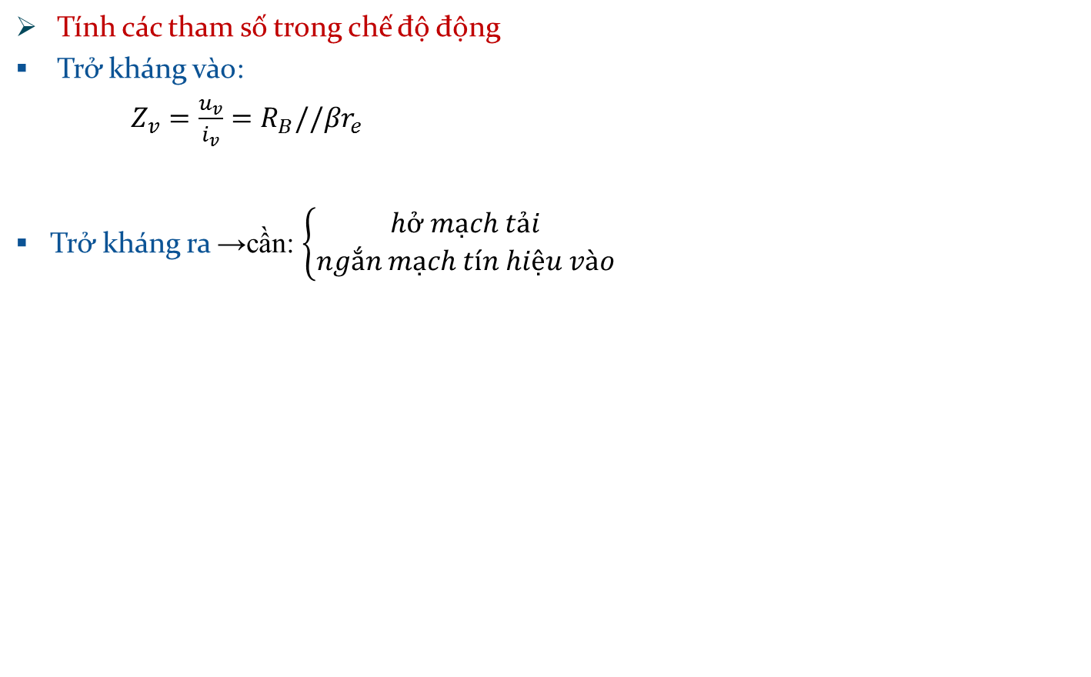
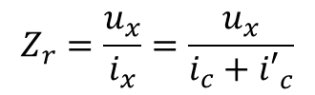
2.2.2. Mạch khuếch đại CE
Tính các tham số trong chế độ động
Trở kháng vào:
$Z_{v}=\frac{u_{v}}{i_{v}}=R_{B}//βr_{e}$
Trở kháng ra →cần: $\left\{\begin{aligned}hở mạch tải \\ ngắn mạch tín hiệu vào\end{aligned}\right.$
$$Z_{r}=\frac{u_{x}}{i_{x}}=\frac{u_{x}}{i_{c}+{i′}_{c}^{}}$$
$$Z_{r}=\frac{u_{x}}{i_{c}+{i′}_{c}^{}}=\frac{u_{x}}{{i′}_{c}}$$

Slide 17
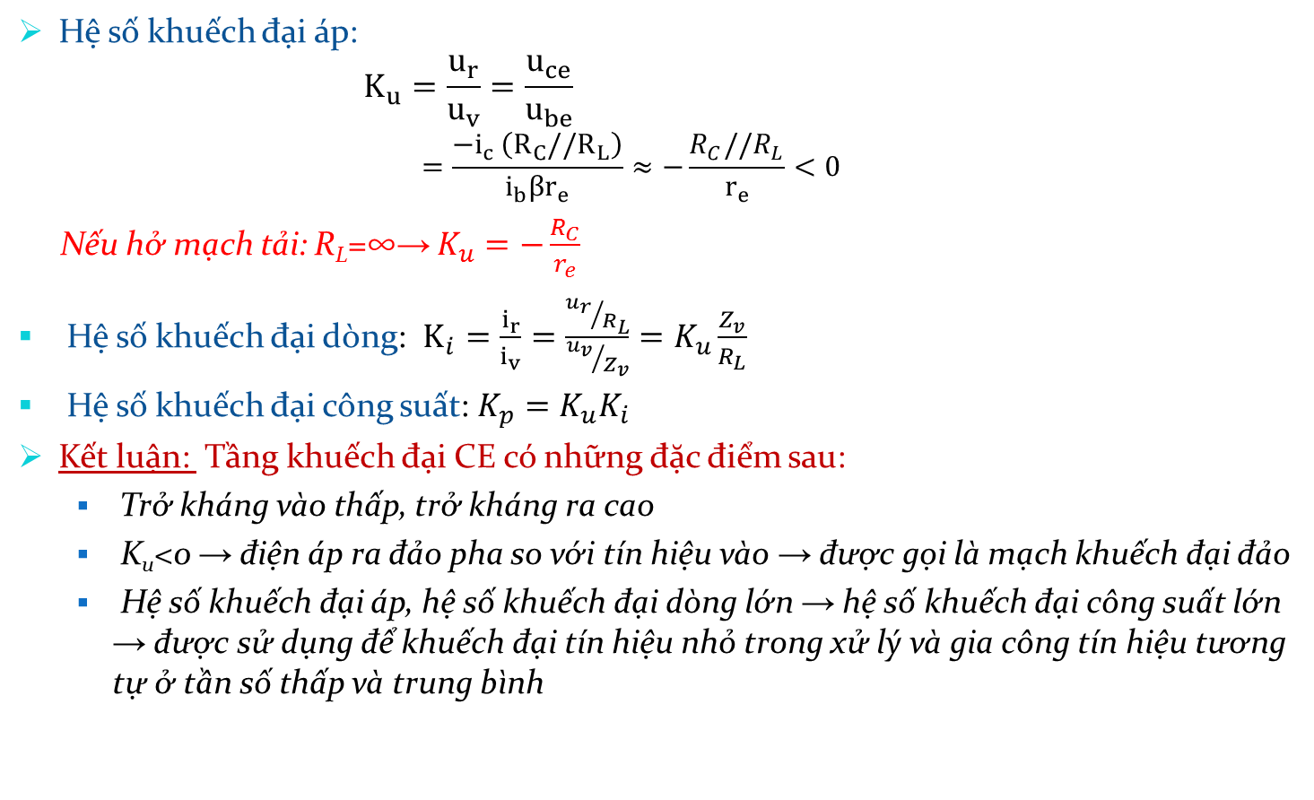
2.2.2. Mạch khuếch đại CE
Hệ số khuếch đại áp:
$$K_{u}=\frac{u_{r}}{u_{v}}=\frac{u_{ce}}{u_{be}}$$
$$=\frac{{−i}_{c }\left(R_{C}//R_{L}\right)}{i_{b}βr_{e}}≈−\frac{R_{C}//R_{L}}{r_{e}}<0$$
Nếu hở mạch tải: R_{L}=∞→ $K_{u}=−\frac{R_{C}}{r_{e}}$
Hệ số khuếch đại dòng: $K_{i}=\frac{i_{r}}{i_{v}}=\frac{{u_{r}}/{R_{L}}}{{u_{v}}/{Z_{v}}}=K_{u}\frac{Z_{v}}{R_{L}}$
Hệ số khuếch đại công suất: $K_{p}=K_{u}K_{i}$
Kết luận: Tầng khuếch đại CE có những đặc điểm sau:
Trở kháng vào thấp, trở kháng ra cao
K_{u}<0 → điện áp ra đảo pha so với tín hiệu vào → được gọi là mạch khuếch đại đảo
Hệ số khuếch đại áp, hệ số khuếch đại dòng lớn → hệ số khuếch đại công suất lớn → được sử dụng để khuếch đại tín hiệu nhỏ trong xử lý và gia công tín hiệu tương tự ở tần số thấp và trung bình

Slide 18
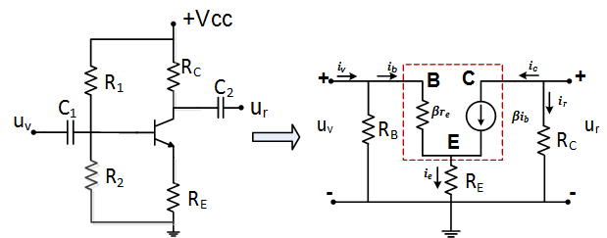
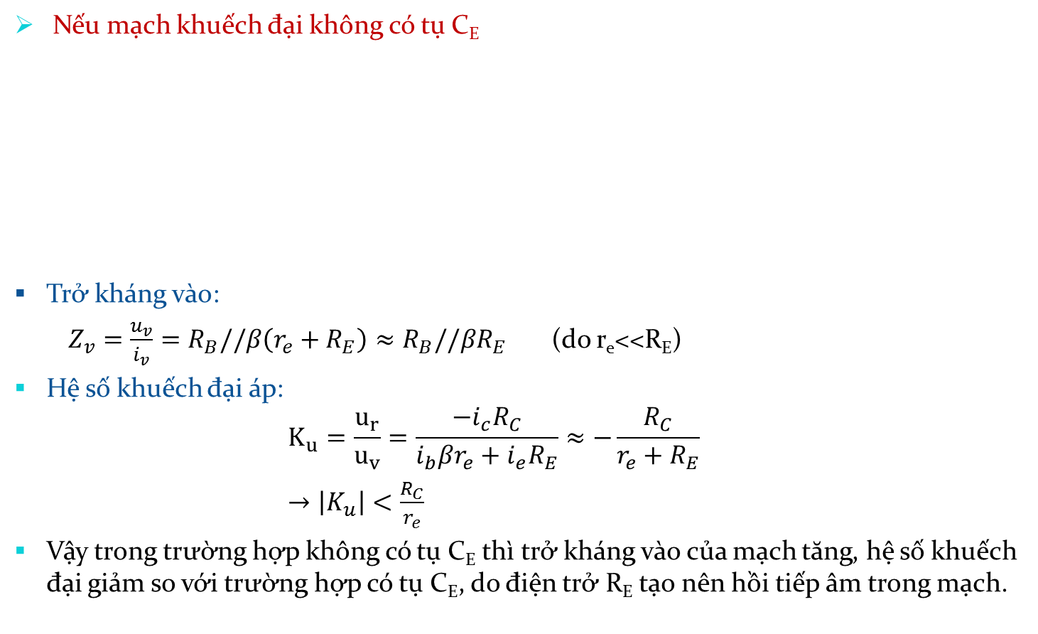
2.2.2. Mạch khuếch đại CE
Nếu mạch khuếch đại không có tụ C_{E}
Trở kháng vào:
$Z_{v}=\frac{u_{v}}{i_{v}}=R_{B}//β\left(r_{e}+R_{E}\right)≈R_{B}//βR_{E}$ (do r_{e}<<R_{E})
Hệ số khuếch đại áp:
$$K_{u}=\frac{u_{r}}{u_{v}}=\frac{−i_{c}R_{C}}{i_{b}βr_{e}+i_{e}R_{E}}≈−\frac{R_{C}}{r_{e}+R_{E}}$$
$→\left|K_{u}\right|<\frac{R_{C}}{r_{e}}$
Vậy trong trường hợp không có tụ C_{E} thì trở kháng vào của mạch tăng, hệ số khuếch đại giảm so với trường hợp có tụ C_{E}, do điện trở R_{E} tạo nên hồi tiếp âm trong mạch.

Slide 19
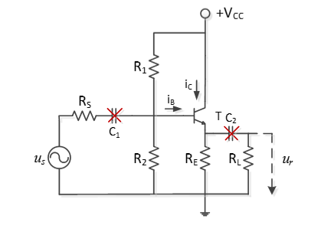
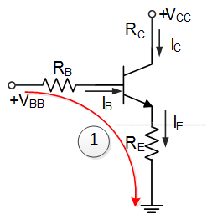
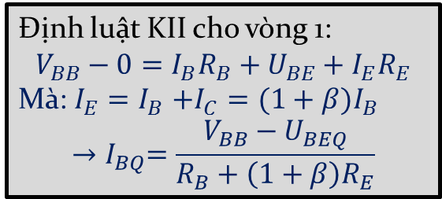
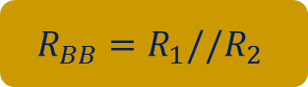

2.2.3. Mạch khuếch đại CC
1. Sơ đồ nguyên lý
2. Sơ đồ tương đương tĩnh
Định luật KII cho vòng 1:
$$V_{BB}−0=I_{B}R_{B}+{U_{BE}+I}_{E}R_{E}$$
Mà: $I_{E}{=I}_{B}+I_{C}=(1+β)I_{B}$
$${→I}_{BQ}=\frac{V_{BB}−U_{BEQ}}{R_{B}+\left(1+β\right)R_{E}}$$
$$V_{BB}=\frac{R_{2}}{R_{1}+R_{2}}V_{CC}$$
$$R_{BB}=R_{1}//R_{2}$$

Slide 20
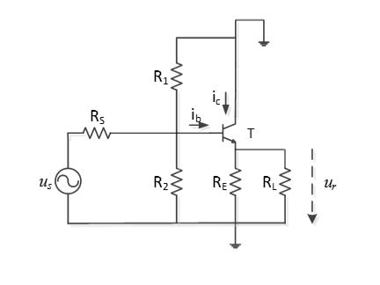
2.2.3. Mạch khuếch đại CC
3. Sơ đồ tương đương động
Ngắn mạch các tụ
Ngắn mạch nguồn một chiều
R1//R2; R_{E}//RL; cực C≡GND

Slide 21
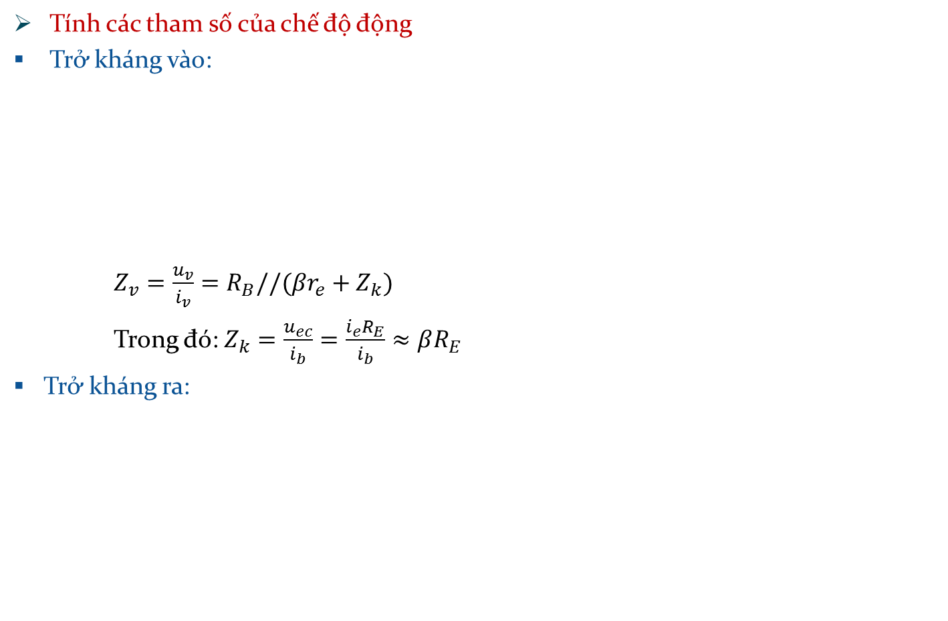
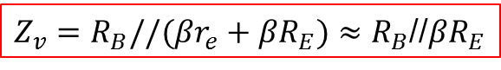
2.2.3. Mạch khuếch đại CC
Tính các tham số của chế độ động
Trở kháng vào:
$Z_{v}=\frac{u_{v}}{i_{v}}=R_{B}//(βr_{e}+Z_{k})$
Trong đó: $Z_{k}=\frac{u_{ec}}{i_{b}}=\frac{i_{e}R_{E}}{i_{b}}≈βR_{E}$
Trở kháng ra:
$Z_{v}=R_{B}//(βr_{e}+{βR}_{E})≈R_{B}$//${βR}_{E}$

Slide 22
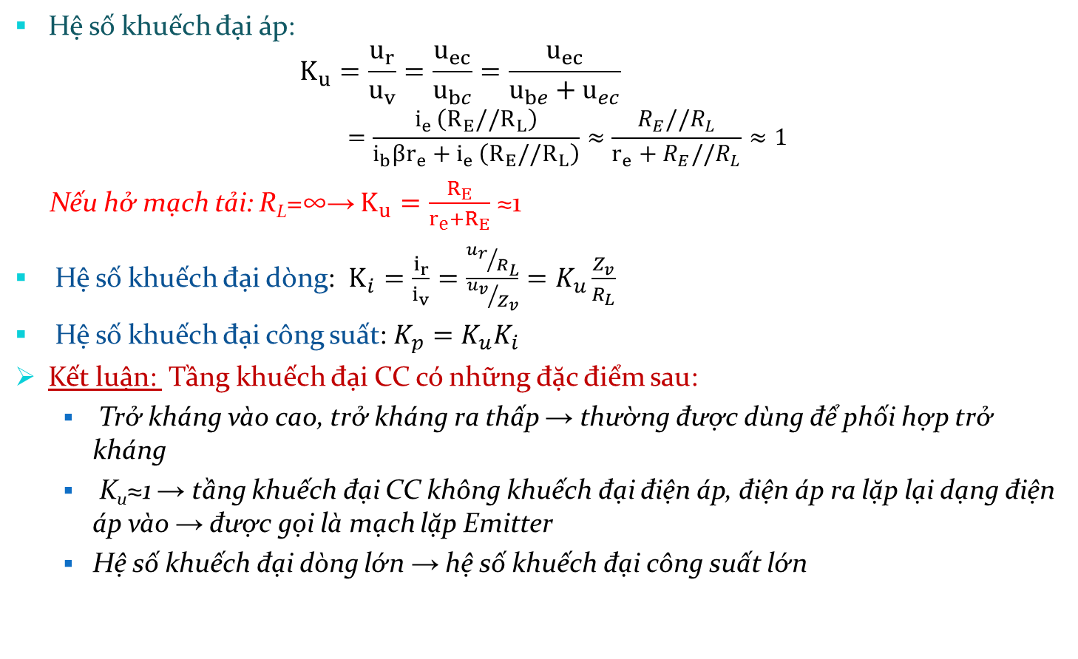
2.2.3. Mạch khuếch đại CC
Hệ số khuếch đại áp:
$$K_{u}=\frac{u_{r}}{u_{v}}=\frac{u_{ec}}{u_{bc}}=\frac{u_{ec}}{u_{be}+u_{ec}}$$
$$=\frac{i_{e }\left(R_{E}//R_{L}\right)}{i_{b}βr_{e}+i_{e }\left(R_{E}//R_{L}\right)}≈\frac{R_{E}//R_{L}}{r_{e}+R_{E}//R_{L}}≈1$$
Nếu hở mạch tải: R_{L}=∞→ $K_{u}=\frac{R_{E}}{r_{e}+R_{E}}$ ≈1
Hệ số khuếch đại dòng: $K_{i}=\frac{i_{r}}{i_{v}}=\frac{{u_{r}}/{R_{L}}}{{u_{v}}/{Z_{v}}}=K_{u}\frac{Z_{v}}{R_{L}}$
Hệ số khuếch đại công suất: $K_{p}=K_{u}K_{i}$
Kết luận: Tầng khuếch đại CC có những đặc điểm sau:
Trở kháng vào cao, trở kháng ra thấp → thường được dùng để phối hợp trở kháng
K_{u}≈1 → tầng khuếch đại CC không khuếch đại điện áp, điện áp ra lặp lại dạng điện áp vào → được gọi là mạch lặp Emitter
Hệ số khuếch đại dòng lớn → hệ số khuếch đại công suất lớn

Slide 23
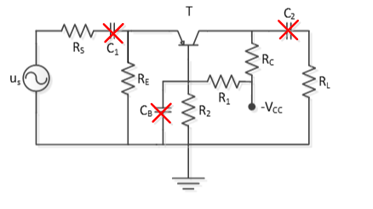
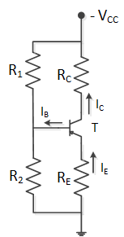
2.2.4. Mạch khuếch đại CB
1. Sơ đồ nguyên lý
2. Sơ đồ tương đương tĩnh

Slide 24
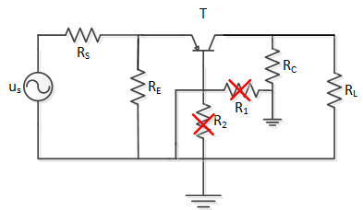
2.2.4. Mạch khuếch đại CB
3. Sơ đồ tương đương động
Ngắn mạch các tụ
Ngắn mạch nguồn một chiều
R1 &R2 bị ngắn mạch; R_{C}//R_{L}; cực B≡GND

Slide 25
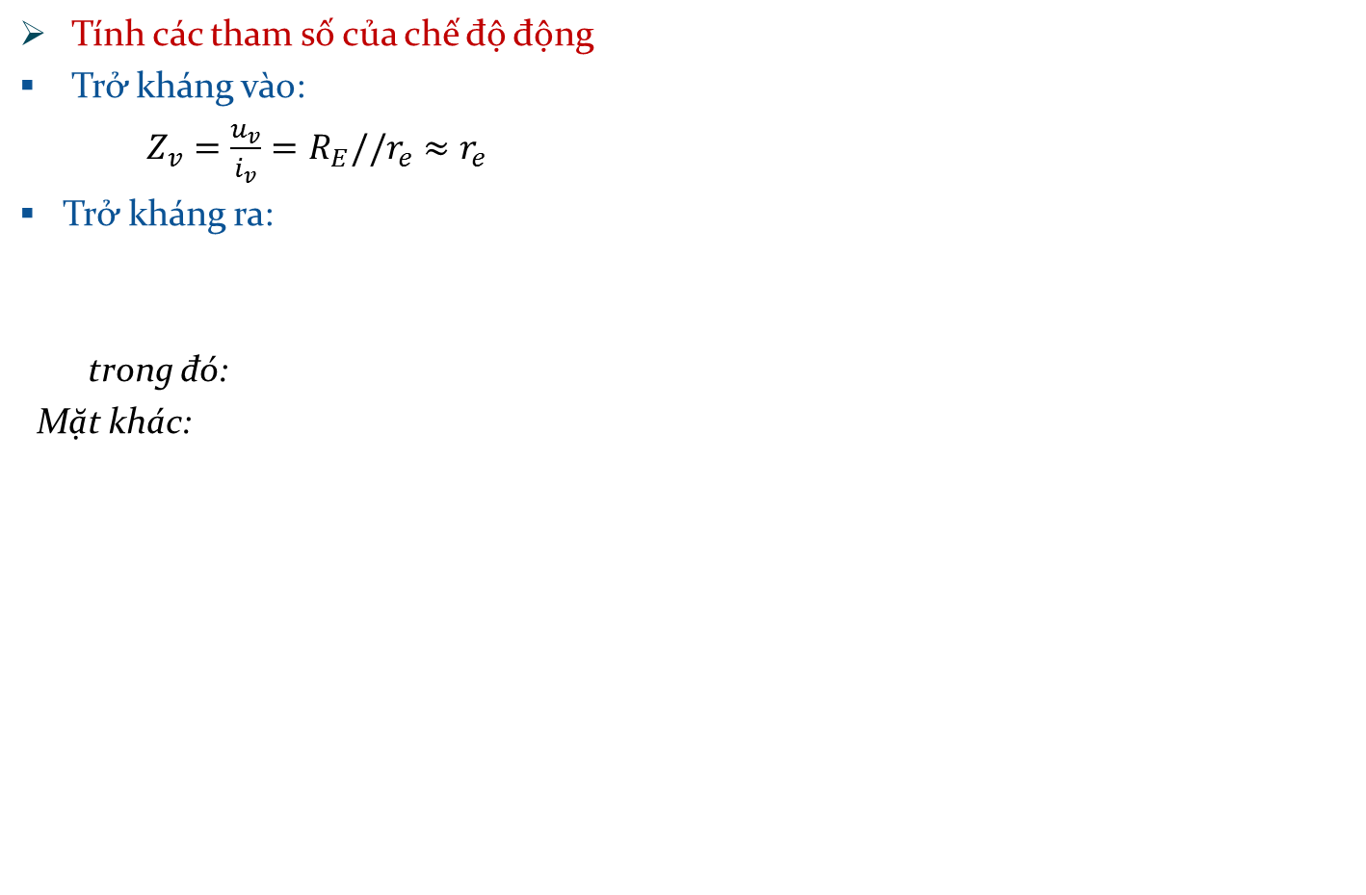
2.2.4. Mạch khuếch đại CB
Tính các tham số của chế độ động
Trở kháng vào:
$Z_{v}=\frac{u_{v}}{i_{v}}=R_{E}//r_{e}≈r_{e}$
Trở kháng ra:
trong đó:
Mặt khác:

Slide 26
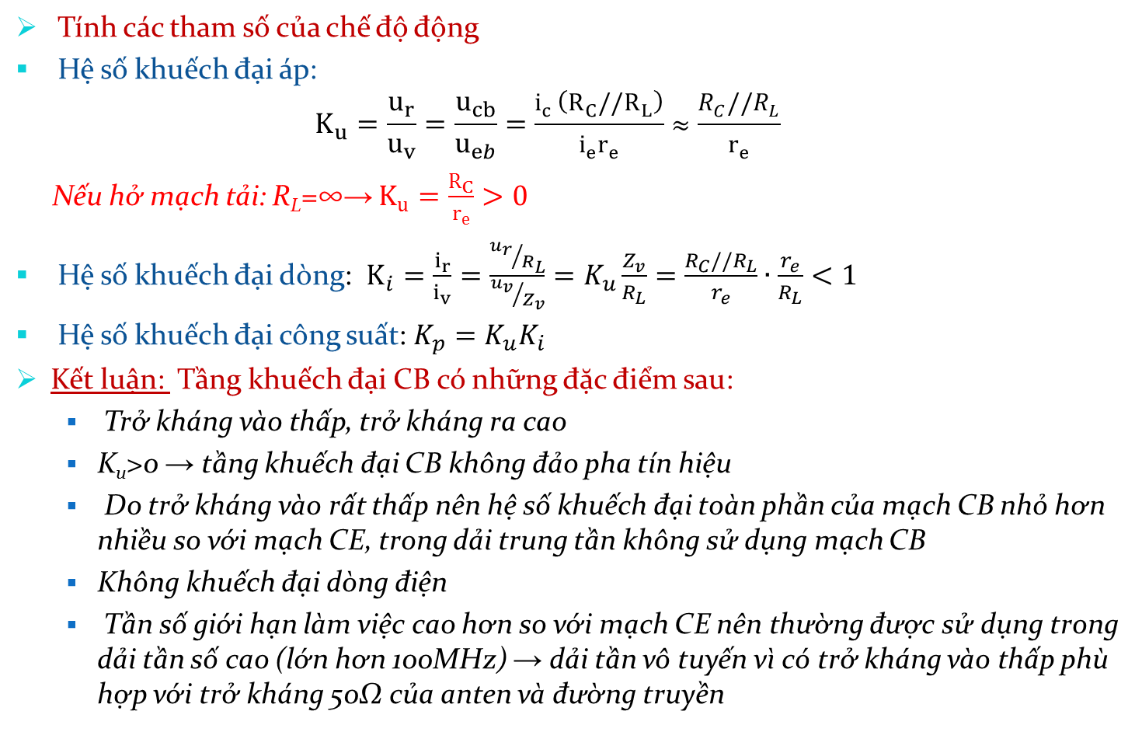
2.2.4. Mạch khuếch đại CB
Tính các tham số của chế độ động
Hệ số khuếch đại áp:
$$K_{u}=\frac{u_{r}}{u_{v}}=\frac{u_{cb}}{u_{eb}}=\frac{i_{c }\left(R_{C}//R_{L}\right)}{i_{e}r_{e}}≈\frac{R_{C}//R_{L}}{r_{e}}$$
Nếu hở mạch tải: R_{L}=∞→ $K_{u}=\frac{R_{C}}{r_{e}}>0$
Hệ số khuếch đại dòng: $K_{i}=\frac{i_{r}}{i_{v}}=\frac{{u_{r}}/{R_{L}}}{{u_{v}}/{Z_{v}}}=K_{u}\frac{Z_{v}}{R_{L}}=\frac{R_{C}//R_{L}}{r_{e}}∙\frac{r_{e}}{R_{L}}<1$
Hệ số khuếch đại công suất: $K_{p}=K_{u}K_{i}$
Kết luận: Tầng khuếch đại CB có những đặc điểm sau:
Trở kháng vào thấp, trở kháng ra cao
K_{u}>0 → tầng khuếch đại CB không đảo pha tín hiệu
Do trở kháng vào rất thấp nên hệ số khuếch đại toàn phần của mạch CB nhỏ hơn nhiều so với mạch CE, trong dải trung tần không sử dụng mạch CB
Không khuếch đại dòng điện
Tần số giới hạn làm việc cao hơn so với mạch CE nên thường được sử dụng trong dải tần số cao (lớn hơn 100MHz) → dải tần vô tuyến vì có trở kháng vào thấp phù hợp với trở kháng 50Ω của anten và đường truyền

Slide 27
2.3. Mạch khuếch đại sử dụng FET
Mạch khuếch đại sử dụng FET
Sơ đồ tương đương tín hiệu nhỏ của FET
Mạch khuếch đại CS
Mạch khuếch đại CD
Mạch khuếch đại CG

Slide 28
2.4. Các phương pháp ghép tầng khuếch đại
Các phương pháp ghép tầng khuếch đại
Ghép RC
Ghép biến áp
Ghép trực tiếp
Các kiểu ghép khác

Slide 29
2.4.1. Khái niệm ghép tầng khuếch đại
Mục đích: tăng hệ số khuếch đại dòng, hệ số khuếch đại áp, biến đổi trở kháng...
Ghép liên tiếp:
Điện áp đầu ra tầng trước là điện áp đầu vào của tầng sau: u_{r} (i)=u_{v}(i+1)
Hệ số khuếch đại của toàn mạch bằng tích các hệ số khuếch đại của các tầng:
K=K₁.K₂.K…K_{n}
→ K[dB]=K₁[dB]+ K₂[dB]+ K₃[dB]+…+ K_{n}[dB]
Trở kháng vào của tầng khuếch đại được tính bằng trở kháng vào của tầng đầu: Z_{v} = Z_{v1}.
Trở kháng vào của tầng sau sẽ đóng vai trò làm tải của tầng trước: Z_{vi}= R_{L(i-1)}.
Trở kháng ra của tầng khuếch đại được tính bằng trở kháng ra của tầng cuối: Z_{r} = Z_{rN}.
⇨ ghép giữa các tầng có thể dùng tụ điện, biến áp hay ghép trực tiếp.

Slide 30
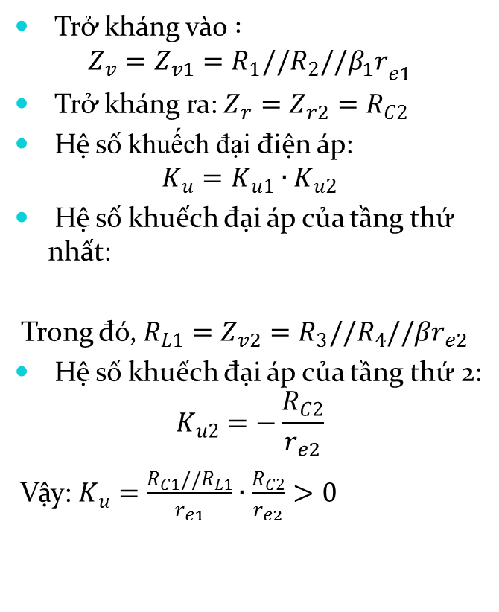
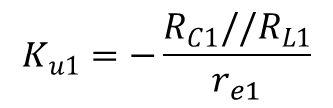
2.4.2. Ghép tầng bằng tụ điện
Trở kháng vào $:$
$$Z_{v}=Z_{v1}=R_{1}//R_{2}//{β_{1}r}_{e1}$$
Trở kháng ra: $Z_{r}=Z_{r2}=R_{C2}$
Hệ số khuếch đại điện áp:
$$K_{u}=K_{u1}∙K_{u2}$$
Hệ số khuếch đại áp của tầng thứ nhất:
Trong đó, $R_{L1}=Z_{v2}=R_{3}//R_{4}//βr_{e2}$
Hệ số khuếch đại áp của tầng thứ 2:
$$K_{u2}=−\frac{R_{C2}}{r_{e2}}$$
Vậy: $K_{u}=\frac{R_{C1}//R_{L1}}{r_{e1}}∙\frac{R_{C2}}{r_{e2}}>0$
$$K_{u1}=−\frac{R_{C1}//R_{L1}}{r_{e1}}$$
Ưu điểm
Cách ly thành phần một chiều giữa các tầng
Sử dụng các tụ có điện dung lớn để giảm méo tín hiệu đầu ra
Nhược điểm
Cồng kềnh
Làm suy giảm biên độ tín hiệu tại đầu ra trong miền tần số thấp
Khó phối hợp trở kháng giữa các tầng
Mạch khuếch đại ghép tụ điện thường được sử dụng đối với tín hiệu nhỏ

Slide 31
2.4.3. Ghép tầng bằng biến áp
Ưu điểm
Hoàn toàn cách ly thành phần một chiều giữa các tầng
Hiệu suất của mạch cao, do điện trở một chiều của cuộn dây nhỏ nên tiêu hao công suất một chiều nhỏ.
Dễ phối hợp trở kháng
Nhược điểm
Cồng kềnh
Dải tần làm việc hẹp
Không tích hợp được
Giá thành cao
Mạch khuếch đại ghép biến áp vừa được sử dụng đối với tín hiệu nhỏ, vừa được sử dụng để khuếch đại công suất.
Cuộn sơ cấp của biến áp đóng vai trò thay cho điện trở tải của tầng khuếch đại thứ nhất. Biến áp cách ly điện áp một chiều giữa các tầng khuếch đại và tăng hệ số khuếch đại chung tuỳ thuộc vào biến áp tăng hay giảm.

Slide 32
2.4.4. Phương pháp ghép tầng trực tiếp
Là dạng liên kết khá phổ biến trong các mạch khuếch đại nhất là trong kỹ thuật chế tạo vi mạch
Khi tính phân cực tĩnh cần chú ý điện áp một chiều cung cấp cho cực Bazơ của BJT thứ 2 (T₂) là V_{B2} do điện áp tại cực Collector của T₁(V_{C1}) cung cấp: V_{B2}= V_{C1}.
Ưu điểm:
Tránh được ảnh hưởng của các tụ ghép tầng ở tần số thấp.
Tránh được sự cồng kềnh cho mạch.
Điện áp một chiều của tầng trước cung cấp điện áp một chiều cho tầng sau.
Nhược điểm:
Sự ảnh hưởng chế độ tĩnh lẫn nhau giữa các tầng.
Điện áp một chiều cung cấp thường có giá trị lớn nếu dùng cùng loại BJT.
Mạch khuếch đại trực tiếp thường được sử dụng trong IC

Slide 33
2.4.5. Các kiểu ghép tầng khác
Ghép tầng đặc biệt
Mạch khuếch đại Darlington
Mạch khuếch đại Cascode
Mạch khuếch đại vi sai

Slide 34
Mạch khuếch đại Darlington
Mạch khuếch đại Darlington có tác dụng tăng trở kháng vào và tăng hệ số khuếch đại
Thông dụng và thích hợp cho việc nâng công suất.
Sự liên kết giữa 2 transistor như trên tương đương với một transistor duy nhất có hệ số khuếch đại dòng điện là β_{D}= β₁β2. Nếu 2 transistor đồng nhất thì β_{D} = β².
Bảng thông số transistor Darlington 2N999
Thông số | Điều kiện | Min | Max
U_{BE} | I_{C} = 100mA |  | 1,8V
h_{fc} (β_{D}) | I_{C} = 10mA I_{C} = 100mA | 4.000 7.000 | 70.000

Slide 35
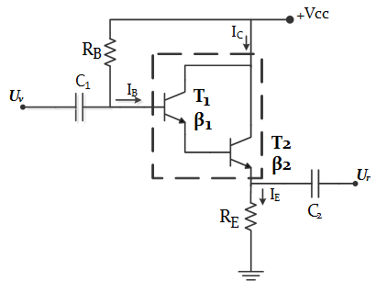
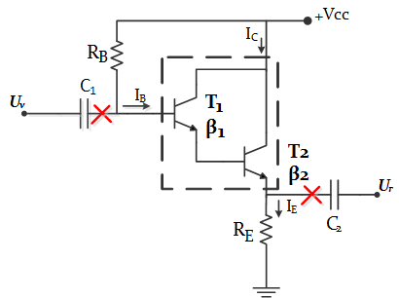
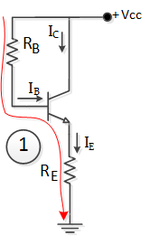
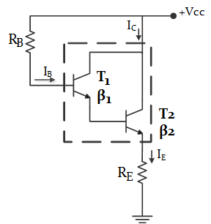
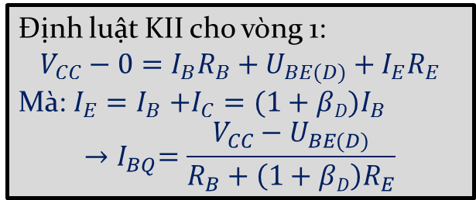
Mạch khuếch đại Darlington
Sơ đồ nguyên lý
Sơ đồ tương đương tĩnh
Định luật KII cho vòng 1:
$$V_{CC}−0=I_{B}R_{B}+{U_{BE(D)}+I}_{E}R_{E}$$
Mà: $I_{E}{=I}_{B}+I_{C}=(1+βD)I_{B}$
$${→I}_{BQ}=\frac{V_{CC}−U_{BE(D)}}{R_{B}+\left(1+βD\right)R_{E}}$$

Slide 36
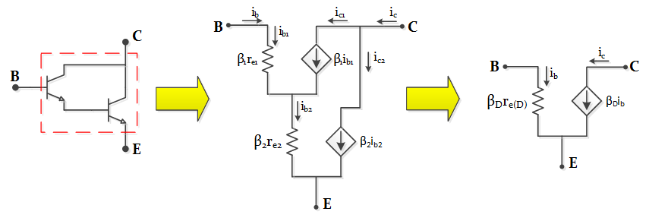

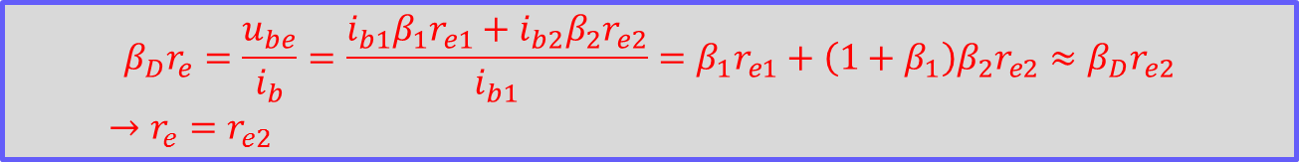
Mạch khuếch đại Darlington
Sơ đồ tương đương động của Transistor Darlington
$$β_{D}=\frac{i_{c}}{i_{b}}=\frac{i_{c1}+i_{c2}}{i_{b1}}=\frac{β_{1}i_{b1}+β_{2}i_{b2}}{i_{b1}}=\frac{β_{1}i_{b1}+β_{2}(1+β_{1})i_{b1}}{i_{b1}}$$
$$=β_{1}+β_{2}(1+β_{1})≈β_{1}β_{2}$$
$$β_{D}r_{e}=\frac{u_{be}}{i_{b}}=\frac{i_{b1}β_{1}r_{e1}+i_{b2}β_{2}r_{e2}}{i_{b1}}=β_{1}r_{e1}+{\left(1+β_{1}\right)β}_{2}r_{e2}≈β_{D}r_{e2}$$
$$→r_{e}=r_{e2}$$

Slide 37
Mạch khuếch đại Darlington
Tham số trong chế độ động
Trong chế độ xoay chiều transistor Darlington được mắc theo kiểu cực góp chung (CC) nên có những đặc điểm:
Trở kháng vào lớn (hàng trăm kΩ): Z_{v}=R_{B}//βR_{E}
Trở kháng ra nhỏ (cỡ hàng chục Ω): Z_{r}=r_{e}
Hệ số khuếch đại áp xấp xỉ bằng 1: K_{u}≈1
Hệ số khuếch đại dòng rất lớn (hàng nghìn): K_{i}=β1β2
Mạch khuếch đại Darlington có trở kháng vào rất lớn nên dòng vào nhỏ, có nhiều ưu điểm như độ ổn định công tác cao, méo tín hiệu nhỏ…

Slide 38
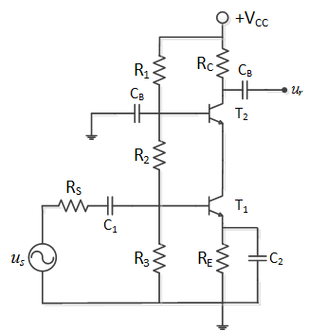
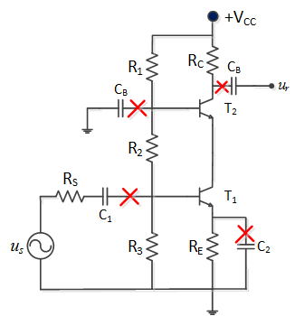
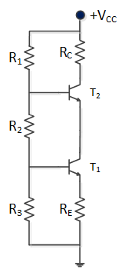
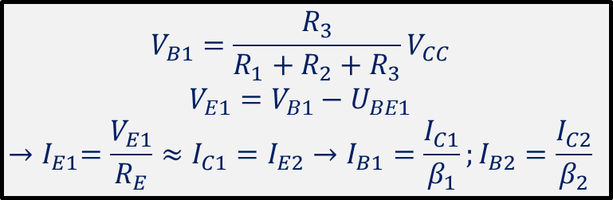
Mạch khuếch đại Cascode
Sơ đồ nguyên lý
Sơ đồ tương đương tĩnh
$$V_{B1}=\frac{R_{3}}{R_{1}+R_{2}+R_{3}}V_{CC}$$
$$V_{E1}=V_{B1}−U_{BE1}$$
$${→I}_{E1}=\frac{V_{E1}}{R_{E}}≈I_{C1}=I_{E2}→I_{B1}=\frac{I_{C1}}{β_{1}};I_{B2}=\frac{I_{C2}}{β_{2}}$$

Slide 39
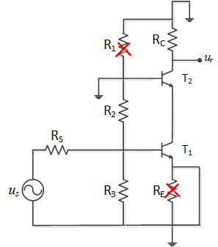
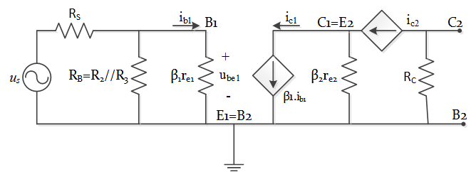
Mạch khuếch đại Cascode
Sơ đồ tương đương động

Slide 40
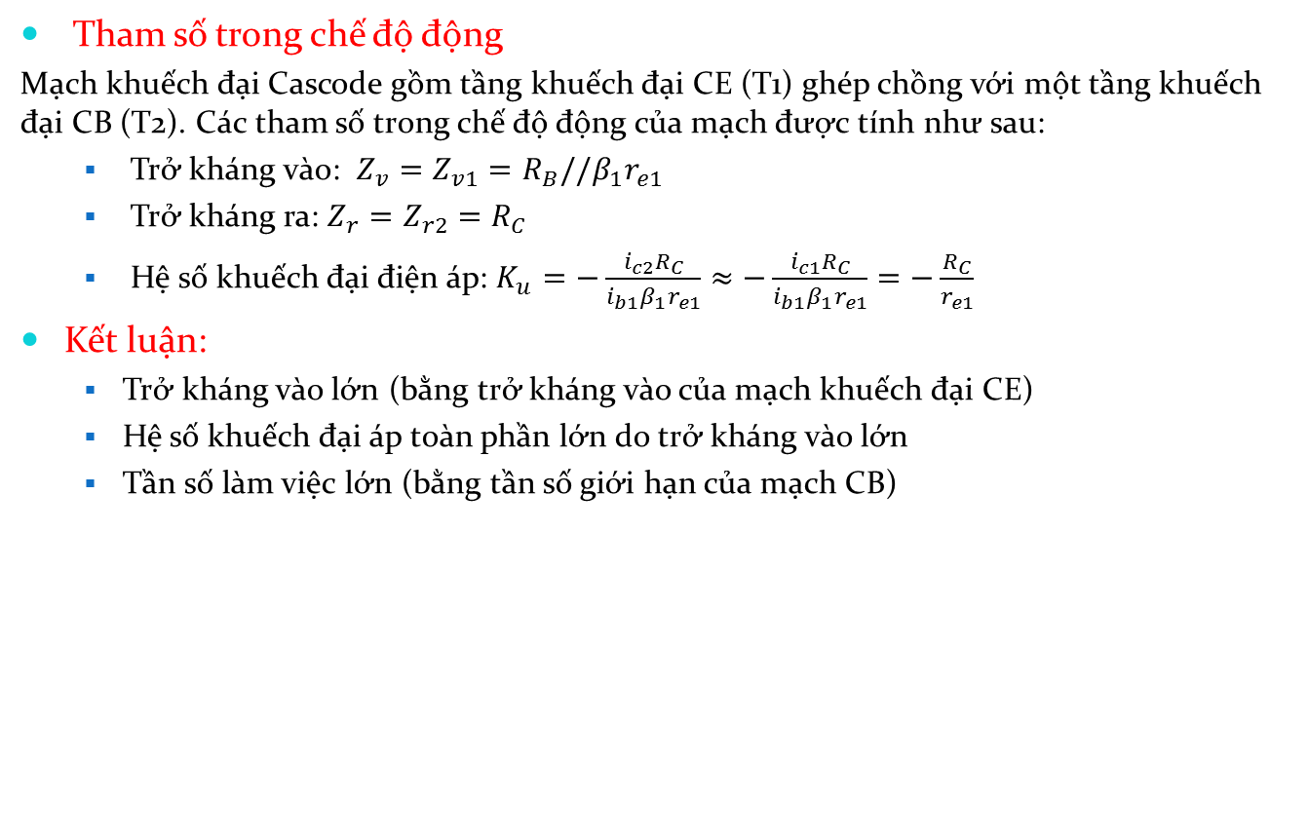
Mạch khuếch đại Cascode
Tham số trong chế độ động
Mạch khuếch đại Cascode gồm tầng khuếch đại CE (T1) ghép chồng với một tầng khuếch đại CB (T2). Các tham số trong chế độ động của mạch được tính như sau:
Trở kháng vào: $Z_{v}=Z_{v1}=R_{B}//β_{1}r_{e1}$
Trở kháng ra: $Z_{r}=Z_{r2}=R_{C}$
Hệ số khuếch đại điện áp: $K_{u}=−\frac{i_{c2}R_{C}}{i_{b1}β_{1}r_{e1}}≈−\frac{i_{c1}R_{C}}{i_{b1}β_{1}r_{e1}}=−\frac{R_{C}}{r_{e1}}$
Kết luận:
Trở kháng vào lớn (bằng trở kháng vào của mạch khuếch đại CE)
Hệ số khuếch đại áp toàn phần lớn do trở kháng vào lớn
Tần số làm việc lớn (bằng tần số giới hạn của mạch CB)

Slide 41
Mạch khuếch đại vi sai
Sơ đồ nguyên lý
Mạch gồm 2 nửa đối xứng:
R_{B1}=R_{B2}=R_{B}; R_{C1}=R_{C2}=R_{C}; V_{CC}=V_{EE}; β1=β2=β
Tín hiệu được đưa tới 2 đầu vào: u_{v1} và u_{v2}
Chế độ hoạt động của mạch khuếch đại vi sai:
Chế độ đồng pha (Common mode):
- Tín hiệu vào: u_{i,cm}=1/2(u_{v1}+u_{v2})
- Tín hiệu ra: u_{o,cm}=1/2(u_{r1}+u_{r2})
Chế độ vi sai (Differential mode):
- Tín hiệu vào: u_{i,dm}=(u_{v1} - u_{v2})
- Tín hiệu ra: u_{o,cm}=(u_{r1} - u_{r2})
Trong chế độ vi sai, mạch khuếch đại độ chênh lệch giữa hai tín hiệu đầu vào

Slide 42
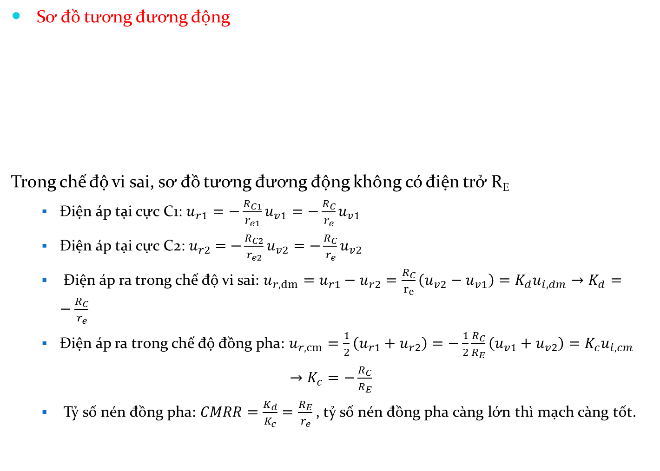
Mạch khuếch đại vi sai
Sơ đồ tương đương động
Trong chế độ vi sai, sơ đồ tương đương động không có điện trở R_{E}
Điện áp tại cực C1: $u_{r1}=−\frac{R_{C1}}{r_{e1}}u_{v1}=−\frac{R_{C}}{r_{e}}u_{v1}$
Điện áp tại cực C2: $u_{r2}=$ $−\frac{R_{C2}}{r_{e2}}u_{v2}=−\frac{R_{C}}{r_{e}}u_{v2}$
Điện áp ra trong chế độ vi sai: $u_{r,dm}=u_{r1}−u_{r2}=\frac{R_{C}}{r_{e}}\left(u_{v2}−u_{v1}\right)=K_{d}u_{i,dm}→K_{d}=−\frac{R_{C}}{r_{e}}$
Điện áp ra trong chế độ đồng pha: $u_{r,cm}=\frac{1}{2}\left(u_{r1}+u_{r2}\right)=−\frac{1}{2}\frac{R_{C}}{R_{E}}\left(u_{v1}+u_{v2}\right)=K_{c}u_{i,cm}$
$→K_{c}=−\frac{R_{C}}{R_{E}}$
Tỷ số nén đồng pha: $CMRR=\frac{K_{d}}{K_{c}}=\frac{R_{E}}{r_{e}}$, tỷ số nén đồng pha càng lớn thì mạch càng tốt.

Slide 43
1.5. Hồi tiếp
Khái niệm và phân loại
Các phương trình cơ bản
Ảnh hưởng của hồi tiếp đến các thông số của mạch

Slide 44
2.5.1. Khái niệm và phân loại
Khái niệm: Hồi tiếp là đưa một phần năng lượng đầu ra quay trở lại đầu vào
Trong đó:
S_{i} : Tín hiệu vào
S_{o} : Tín hiệu ra
A : Hệ số khuếch đại vòng hở (Open-loop: không có hồi tiếp)
β : Hệ số hồi tiếp
S_{fb}: Tín hiệu ra của mạch hồi tiếp
Nguồn
Tải

Slide 45
2.5.1. Khái niệm và phân loại
Phân loại
Theo tác dụng khuếch đại
Hồi tiếp dương
Hồi tiếp âm
Theo dạng tín hiệu hồi tiếp
Ghép nối tiếp
Ghép song song
Theo cách ghép
Hồi tiếp điện áp
Hồi tiếp dòng điện

Slide 46
2.5.1. Khái niệm và phân loại
Hồi tiếp âm: tín hiệu hồi tiếp ngược pha với tín hiệu vào làm yếu tín hiệu vào
Hồi tiếp dương: tín hiệu hồi tiếp đồng pha với tín hiệu vào làm mạnh tín hiệu vào ( thường dùng trong các mạch tạo dao động)
Hồi tiếp điện áp: lấy điện áp ra v_{o} tạo điện áp hồi tiếp v_{f} đưa trở lại đầu vào.
Hồi tiếp dòng điện: lấy dòng điện ra i_{o} để tạo điện áp hồi tiếp v_{f} đưa trở lại đầu vào.
Hồi tiếp song song: điện áp nguồn tín hiệu v_{s} và điện áp hồi tiếp v_{f} ghép song song nhau( khi hai tín hiệu v_{s} và v_{f} cùng đưa vào một cực của Transistor)
Hồi tiếp nối tiếp: là khi điện áp nguồn tín hiệu v_{s} và điện áp tín hiệu hồi tiếp v_{f} ghép nối tiếp với nhau (khi hai tín hiệu v_{s} và v_{f} đưa vào hai cực khác nhau của một transistor.)
Mạch điện của bộ khuếch đại có hồi tiếp được chia làm 4 loại
Hồi tiếp nối tiếp điện áp: Tín hiệu hồi tiếp đưa về đầu vào nối tiếp với nguồn tín hiệu ban đầu và tỷ lệ với điện áp ở đầu ra
Hồi tiếp song song điện áp: Tín hiệu hồi tiếp đưa về đầu vào song song với nguồn tín hiệu ban đầu và tỷ lệ với điện áp ra
Hồi tiếp nối tiếp dòng điện: Tín hiệu hồi tiếp về đầu vào nối tiếp với nguồn tín hiệu ban đầu và tỷ lệ với dòng điện ra
Hồi tiếp song song dòng điện: tín hiệu hồi tiếp về đầu vào song song với nguồn tín hiệu ban đầu và tỷ lệ với dòng điện ra

Slide 47
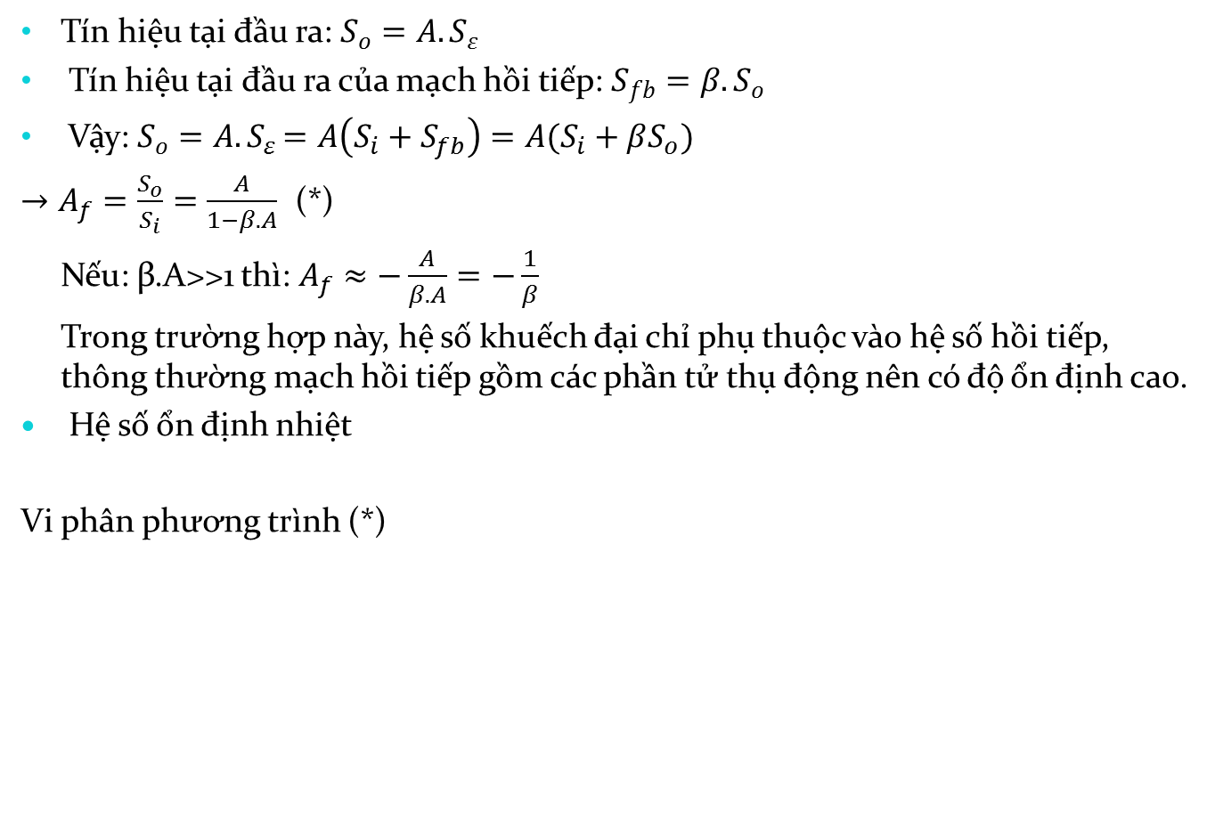
1.5.2. Các phương trình cơ bản
Tín hiệu tại đầu ra: $S_{o}=A{.S}_{ε}$
Tín hiệu tại đầu ra của mạch hồi tiếp: $S_{fb}=β{.S}_{o}$
Vậy: $S_{o}=A{.S}_{ε}=A\left(S_{i}+S_{fb}\right)=A(S_{i}+βS_{o})$
$→A_{f}=\frac{S_{o}}{S_{i}}=\frac{A}{1−β.A}$ (*)
Nếu: β.A>>1 thì: $A_{f}≈−\frac{A}{β.A}=−\frac{1}{β}$
Trong trường hợp này, hệ số khuếch đại chỉ phụ thuộc vào hệ số hồi tiếp, thông thường mạch hồi tiếp gồm các phần tử thụ động nên có độ ổn định cao.
Hệ số ổn định nhiệt
Vi phân phương trình (*)
S càng nhỏ thì khả năng ổn định nhiệt càng cao

Slide 48
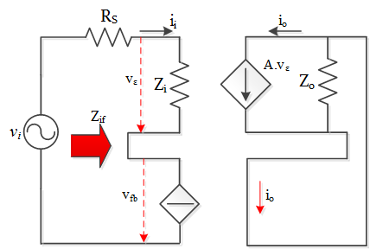
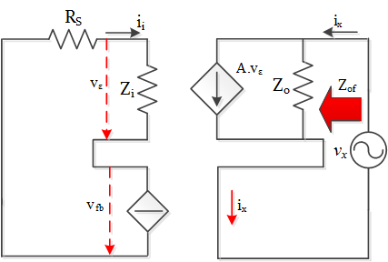
2.5.3. Ảnh hưởng của hồi tiếp đến các thông số của mạch
a. Hồi tiếp nối tiếp dòng điện
Trở kháng vào:
Trở kháng ra:
Kết luận: Mắc nối tiếp tại đầu vào thì trở kháng vào tăng, thành phần hồi tiếp là dòng điện thì trở kháng ra tăng với hệ số (1+βA)

Slide 49


2.5.3. Ảnh hưởng của hồi tiếp đến các thông số của mạch
b. Hồi tiếp nối tiếp điện áp
Trở kháng vào:
Trở kháng vào của mạch khi có hồi tiếp sẽ tăng lên (1+βA) lần so với mạch khi không có hồi tiếp
Trở kháng ra:

Slide 50


2.5.3. Ảnh hưởng của hồi tiếp đến các thông số của mạch
c. Hồi tiếp song song dòng điện
Vậy:
Trở kháng vào:
Nếu đầu vào mắc song song thì trở kháng vào của mạch có hổi tiếp sẽ giảm đi (1+βA) lần
Trở kháng ra:

Slide 51


2.5.3. Ảnh hưởng của hồi tiếp đến các thông số của mạch
d. Hồi tiếp song song điện áp
Trở kháng vào:
Trở kháng ra:

